Slide 1

CUAI 금융 AI
2023.05.02
발표자 : 전현민

Slide 2
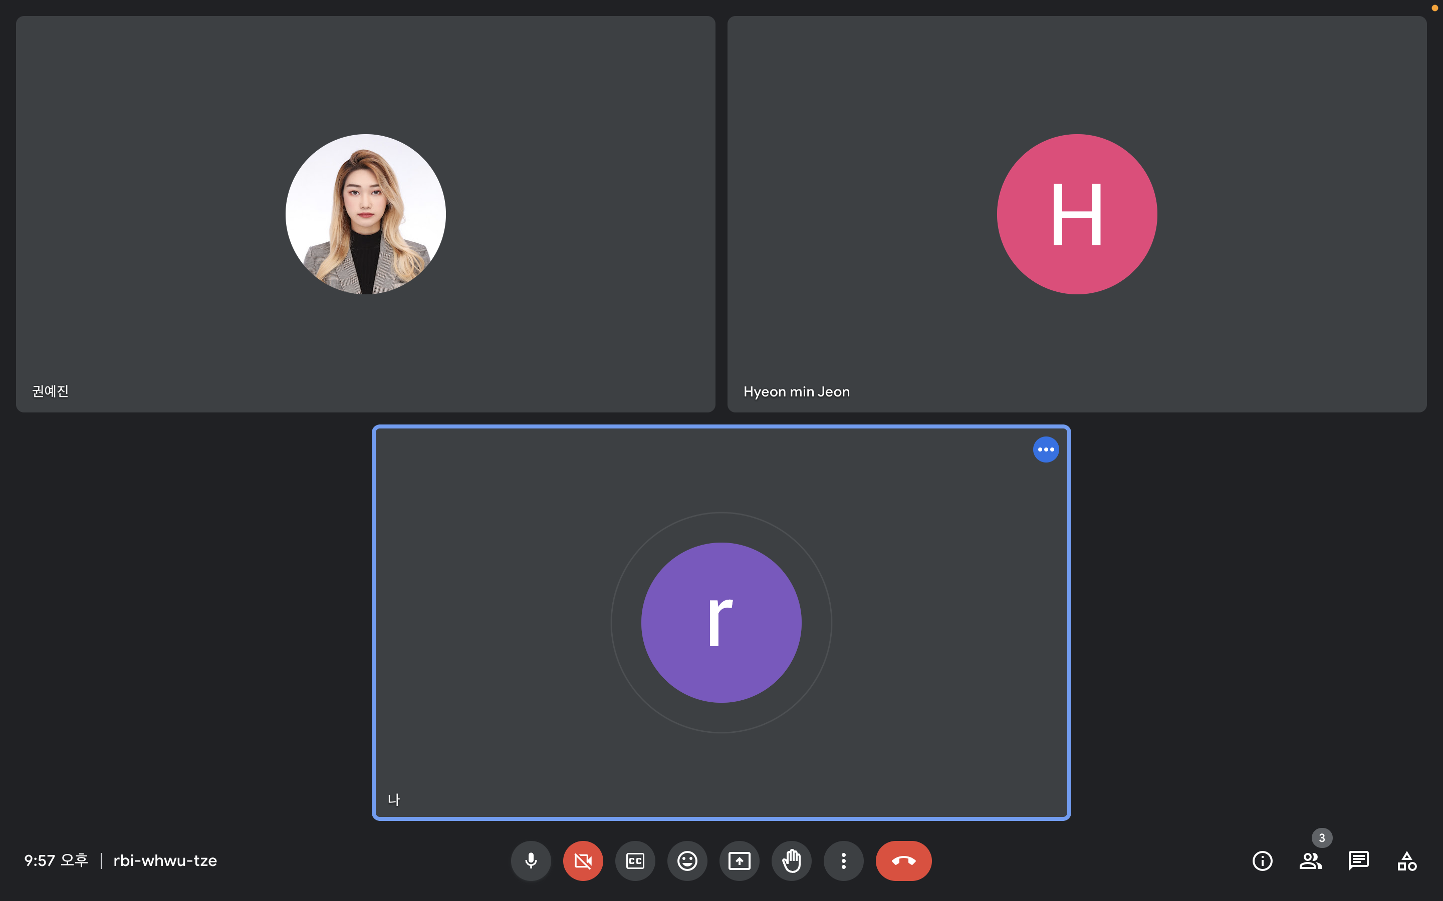
스터디원 소개 및 만남 인증
권예진 응용통계학과
김휘중 경영학부
전현민 전자전기공학부

Slide 3
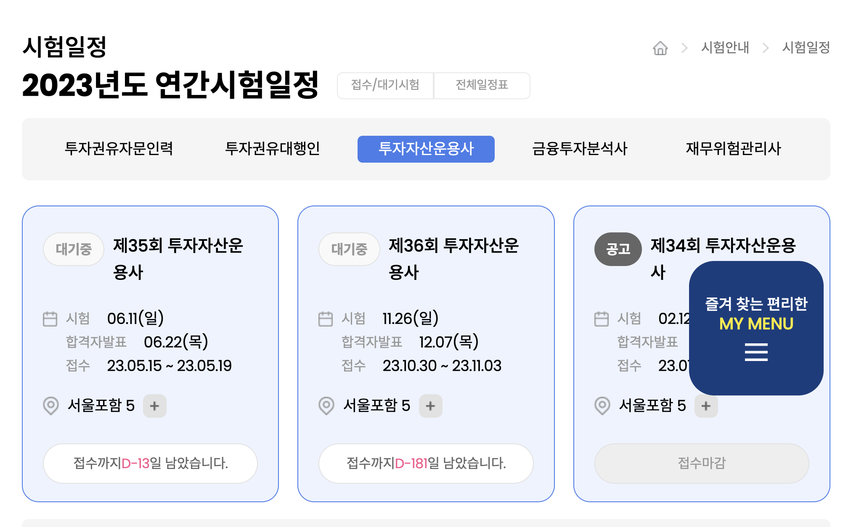
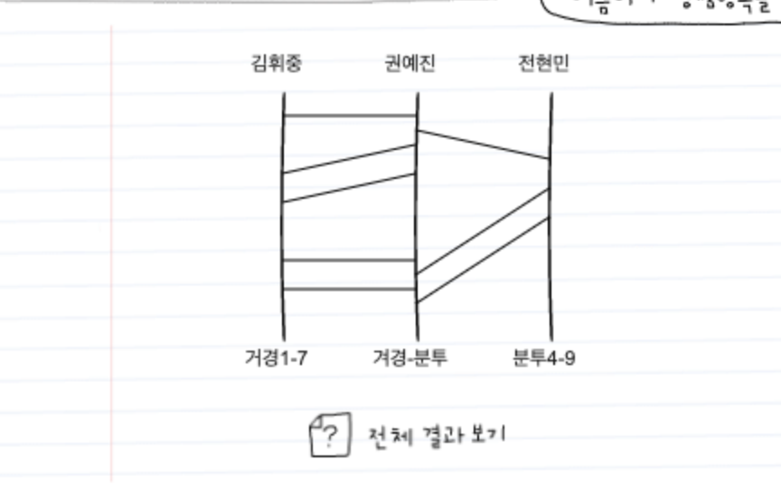
자격증 스터디

Slide 4


논의중인 대회

Slide 5
감사합니다

